Slide 1

Муниципальное бюджетное дошкольное образовательное учреждение
г. Владимира «Детский сад № 34 комбинированного вида»
КАРТОТЕКА
«БЕЛОРУССКИЙ
НАРОДНЫЙ ФОЛЬКЛОР»
Составила:
воспитатель высшей категории
Сакулина Виктория Александровна

Slide 2

СПИСОК
Белорусские народные сказки
Белорусские народные песенки, потешки, колыбельные

Slide 3
СКАЗКИ
Алёнка
Андрей всех мудрей
Бабка-шептуха
Былинка и воробей
Вдовий сын
Вихревы подарки
Волк и волчица
Волшебная дудка
Воробей и мышь
Глупая пани и "разумный" пан
Два мороза
Дятел, лиса и ворона
Жадный богатей
Зайчики
Золотая птица
Золотая яблонькаИван Утреник
Из рога всего много
Как Василь змея одолел
Как волка уму-разуму учили
Как Иван чертей перехитрил
Как кот зверей напугал
Как ксендзы вылечились
Как курочка петушка спасла
Как мужик с барином пообедал
Как мужик царского генерала проучил
Как поп обманул Тараса однажды, а Тарас его дважды
Как Степка с паном говорил
Каня
Козёл
Котик - золотой лобик
Котик, петушок и лиса
Краденым сыт не будешь
Курочка-рябка

Slide 4

Лев и волк
Легкий хлеб
Лисица-хитрица
Медведь
Мена
Мудрая девушка
Муж и жена
Мужик и вельможа
Мужик и черт
Музыкант-чародей
Не силой, а умом
Неучтивый сын
Отдай то, что дома не оставил
Откуда пошли паны на Полесье
Отцов дар
Ох и золотая табакерка
Пан и сказочникПану наука
Петрушка
Пилипка-сынок
Полещуки и Полевики
Потерянное слово
Почему барсук и лиса в норах живут
Почему волки колокольчика боятся
Про попа Кирилу и его работника Гаврилу
Разумная дочь
Синяя свита навыворот шита
Солдат Иванка
Старый отец
Страшная закрутка
Сынок-с-кулачок
Трем-сын Безымянный
Фёдор Набилкин и настоящие богатыри
Черт, медведь и заяц
Чёрт-вор

Slide 5
КОЛЫБЕЛЬНЫЕ, ПЕСЕНКИ, ПОТЕШКИ
Перевод с белорусского и литературная обработка Максима Надточея
КОЛЫБЕЛЬНЫЕ
Баю-баю-бай
Ой, коты мои, коты
Люли, люли, люли, Прилетели гули
Люли, люли, люли, Детки все уснули
Спи, Алёнушка, спи
По деревне котик ходит
ПОТЕШКИ
Бычок
Гусачок
Кую, кую ножку
Петушок
Солнышко
Цынцы-брынцы
Чуки, чуки
ПЕСЕНКИ
Василёк
Где была, козочка?
Дружные звери
Жук
Кукареку, петушок
Маленький пловец

Slide 6

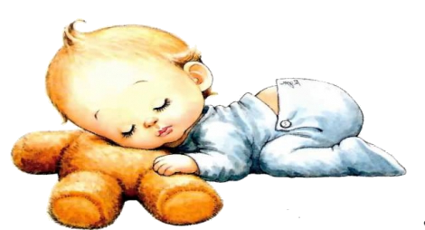
КОЛЫБЕЛЬНЫЕ
БАЮ-БАЮ-БАЙ
ОЙ, КОТЫ МОИ, КОТЫ
Баю-баю-бай,
Глазки закрывай,
А когда проснёшься -
То снова играй.
Ой, коты мои, коты,
У них серые хвосты,
Попросились ночевать,
Моих мальчиков качать.

Slide 7

КОЛЫБЕЛЬНЫЕ
ЛЮЛИ, ЛЮЛИ, ЛЮЛИ
ПРИЛЕТЕЛИ ГУЛИ
ЛЮЛИ, ЛЮЛИ, ЛЮЛИ
ДЕТКИ ВСЕ УСНУЛИ
Люли, люли, люли,
Прилетели гули
В ярко-красных ботах,
Сели на воротах,
Стали гули ворковать:
"Чем нам детку угощать?"
Одна: "Простоквашкой".
А вторая: "Кашкой",
Третья: "Сладким молочком
И румяным пирожком!"
Ах, Вы, гули, кыш, кыш!
Люли, люли, люли,
Детки все уснули.
Только наш сынок не спит,
Глазками моргает,
С котиком играет.
Баю, баю, баю,
Кота я отругаю,
Чтобы ночью не ходил,
И сынишку не будил.

Slide 8


КОЛЫБЕЛЬНЫЕ
СПИ, АЛЁНУШКА, СПИ
ПО ДЕРЕВНЕ КОТИК ХОДИТ
По деревне котик ходит,
Сны в кошёлочке носит,
Всем ребятам продавал,
Ну а Насте даром дал.
Бабки котика поймали,
Сон для деток отобрали.
Спи, Алёнушка, спи,
Сон хороший смотри.
Будет мать тебя качать,
Тихо песню напевать.

Slide 9
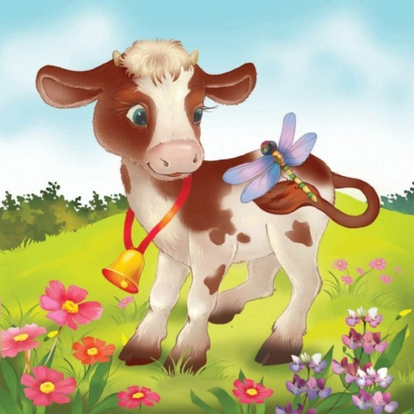
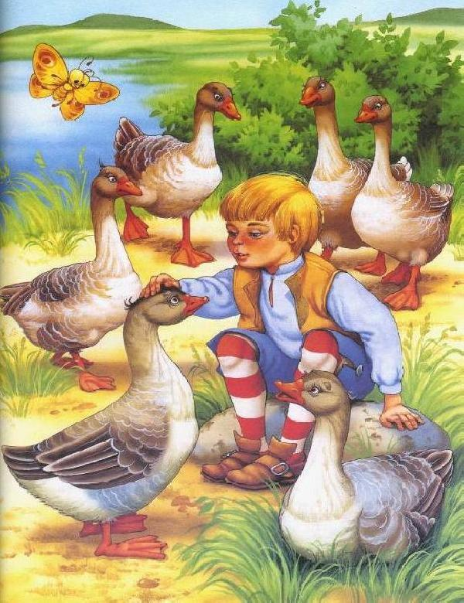
ПОТЕШКИ
БЫЧОК
ГУСАЧОК
Ой, бычок мой, бысенька,
Золотая лысинка,
Рожки бодучие,
Ножки топтучие,
Ты не топай, не ходи,
Утром деток не буди!
Га-га, га-га, гусачок,
Сделай мальчику свисток
Ты из белого крыла,
Из блестящего пера.
Он и сделал, и подал, -
И сыночек заиграл!

Slide 10
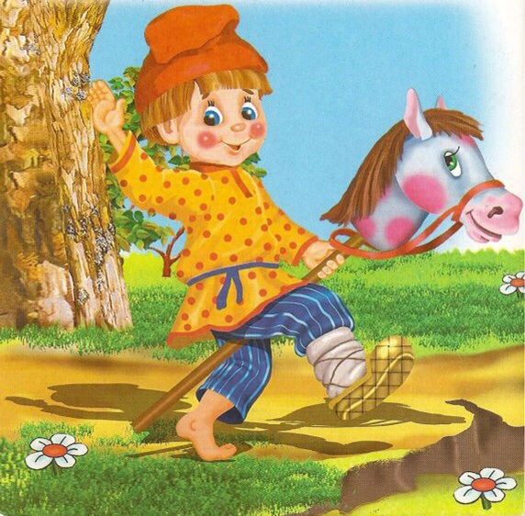
ПОТЕШКИ
КУЮ, КУЮ НОЖКУ
Кую, кую ножку, поеду в дорожку
За четыре мили, за маслом и сыром.
А дорожка-то петляла – и лошадка захромала.
Направлю тележку в лесок по орешки.
Я орешков натрясу, малым деткам принесу.
Кую, кую ножку, поедем в дорожку.
Дорожка кривая, кобылка слепая,
Зацепилась за пенёк, простояла весь денёк.

Slide 11

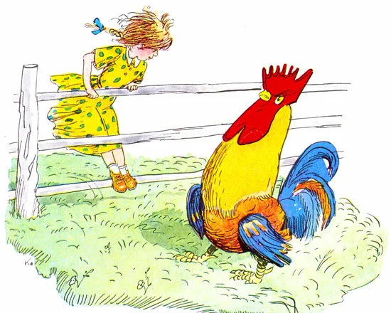
ПОТЕШКИ
СОЛНЫШКО
ПЕТУШОК
Солнышко-солнце, Выгляни в оконце, Посвети немножко, Дам тебе горошку.
- Петушок, петушок,
Одолжи мне гребешок!
- Я взаймы не дам никак,
Приходи – отдам за так.

Slide 12
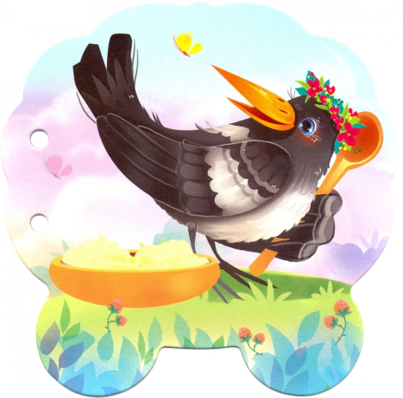
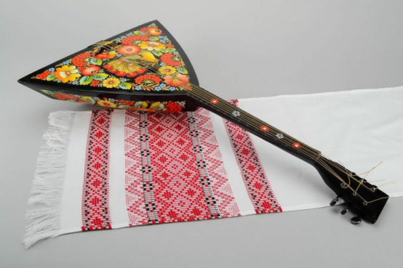
ПОТЕШКИ
ЦЫНЦЫ-БРЫНЦЫ
ЧУКИ-ЧУКИ
Цынцы-брынцы, балалайка,
Цынцы-брынцы, поиграй-ка.
Цынцы-брынцы, не хочу,
Цынцы-брынцы, спать хочу.
Цынцы-брынцы, кто стучит?
Цынцы-брынцы, девочка.
Цынцы-брынцы, как зовут?
Цынцы-брынцы, Евочка.
Чуки-чуки-чучки,
На горе стручки.
Прилетели их клевать
Куропаточки.
И клюют, и поедают,
И Данилку потешают.

Slide 13
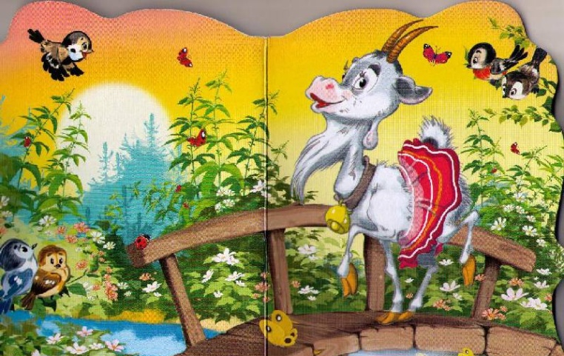
ПЕСЕНКИ
ВАСИЛЁК
ГДЕ БЫЛА КОЗОЧКА?
Хороший Вася, красивый!
Уж не солнце ль его родило?
Не луна ли его вскормила?
Уж не звёзды его качали?
- Родила меня матушка,
Кормил меня батюшка,
А сестрёнки качали,
Колыбельные мне певали.
- Где была ты, козочка?
- На работе, матушка.
- Что там заработала?
- Кусок сала, матушка.
- Где же сало, козочка?
Кошка съела, матушка

Slide 14

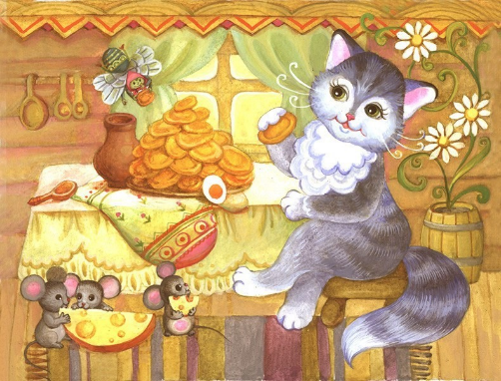
ПЕСЕНКИ
ДРУЖНЫЕ ЗВЕРИ
ЖУК
Сидит медведь на пенёчке,
Платок вышивает,
А лисичка-невеличка
В хате прибирает.
Кот оладушки печёт,
Масла подливает,
А мышонок-малышонок
Коту помогает.
Через тын, через плетень
Жук летит в огород
И гудит, как самолёт.

Slide 15
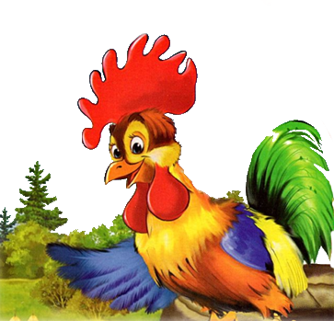
ПЕСЕНКИ
КУКАРЕКУ, ПЕТУШОК
МАЛЕНЬКИЙ ПЛОВЕЦ
- Эй, ответь, малыш,
Куда плывёшь-спешишь?
- По сено, по дрова,
По птичку-певичку.
- Куда ты их денешь?
- Птичку в клетку посажу,
Сено в хлев положу,
Дрова – под печку,
Да и сам – на печку!
Кукареку, петушок,
Золотистый хохолок,
Под сарай он забрёл,
Курочку себе нашёл.
Стал вопрос ей задавать:
- Ты умеешь ли читать?
- Не читаю, не пишу,
Только яйца несу,
По корзинке для ребят -
Пускай хвалят и едят!

